Slide 1
Марк Твен «Великолепный маляр» из книги «Приключения Тома Сойера»
УМК«Планета знаний»
Литературное чтение
4 класс (2 часть)
МКОУ Приданниковская СОШ
Пивоварова Диана Геннадьевна,
учитель начальных классов,
1 квалификационная категория

Slide 3
Цели и задачи урока
Чем будем заниматься? ,
Обсуждать содержание рассказа Марка Твена «Великолепный маляр» из книги «Приключения Тома Соера»
Какие умения будем совершенствовать?
Выразительно читать, умение давать характеристику героям рассказа, работать в группах, отвечать на вопросы, отстаивать свою точку зрения
Над какими качествами характера будем работать?

Slide 4
МАРК ТВЕН
Что Вы хотели бы здесь написать из жизни Марка Твена?
Марк Твен настоящее имя Сэ́мюэл Лэ́нгхорн Кле́менс 30 ноября 1835, посёлок Флорида (штат Миссури) — 21 апреля 1910,— американский писатель, журналист и общественный деятель. Его творчество охватывает множество жанров — юмор, сатира, философская фантастика, публицистика и др., и во всех этих жанрах он неизменно занимает позицию гуманиста и демократа.
Уильям Фолкнер писал, что Марк Твен был «первым по-настоящему американским писателем, и все мы с тех пор — его наследники», а Эрнест Хемингуэй писал, что вся современная американская литература вышла из одной книги Марка Твена, которая называется «Приключения Гекльберри Финна». Из русских писателей о Марке Твене особенно тепло отзывались Максим Горький и Александр Куприн.
Марк Твен – это литературный псевдоним американского писателя Сэмюэля Клеменса. Такой псевдоним был выбран не случайно. «Марк Твен» у лоцманов Миссисипи в то время означало «все в порядке, мели нет, можно двигаться дальше» .
Рано закончилось детство.

Slide 5
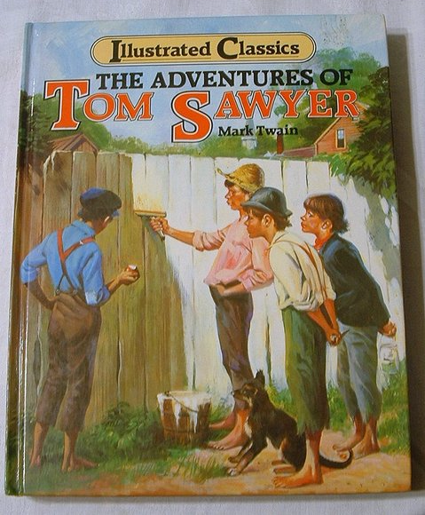
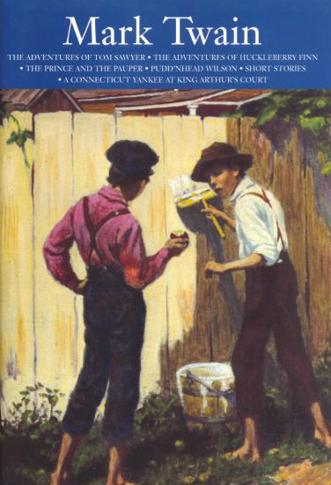

Slide 6
Характеристика героев
План
Черты характера
Схожесть
Привлекательность
Недостатки
Отношение автора

Slide 7
Займи позицию
«ДА»
«НЕТ»

Slide 8
Задумайся
Каким должен быть настоящий друг?
Подумай, хотят ли с тобой дружить?
Какого качества в твоем характере не хватает?
Как над этим качеством поработать?

Slide 9
Итог урока
Какое впечатление оставил у тебя этот урок?
Нужен ли был этот урок?
Достигли ли мы поставленных целей?
Чему ты научился на уроке?
Что не получилось?
Чем нужно заняться на следующем уроке?
Захотелось ли тебе прочитать всю книгу?

Slide 11
Желаю Вам
интересных знакомств и увлекательных приключений с героями новых книг.

